Slide 1
TSP
Projekt Seminar Deep Learning
Dren und Fabian

Slide 2
Der Uhrsprüngliche Plan
Enviroment: Open AI Gym, 2D Grid in die, die Ziele der Datensets übertragen werden
Agent: Pytorch Deep Q Learning (DQN): actionspace = 4 (UP, DOWN, LEFT, RIGHT) observationspace soll skalierbar werden

Slide 3
Der Uhrsprüngliche Zeitplan
Bis Kalender Woche 46 erste Version Environment
Bis Kalender Woche 48 erste Version Agent
Kalender Woche 48 Zwischenstand
Bis Kalenderwoche 49 Training Agent im Environment und dabei auftretende Fehler im Environment oder am Agent verbessern
Kalenderwoche 50 Puffer
Bis Kalenderwoche 51 Evaluation

Slide 4
Der Uhrsprüngliche Zeitplan
Bis Kalender Woche 46 erste Version Environment
Bis Kalender Woche 48 erste Version Agent
Kalender Woche 48 Zwischenstand
Bis Kalenderwoche 49 Training Agent im Environment und dabei auftretende Fehler im Environment oder am Agent verbessern
Kalenderwoche 50 Puffer
Bis Kalenderwoche 51 Evaluation

Slide 5
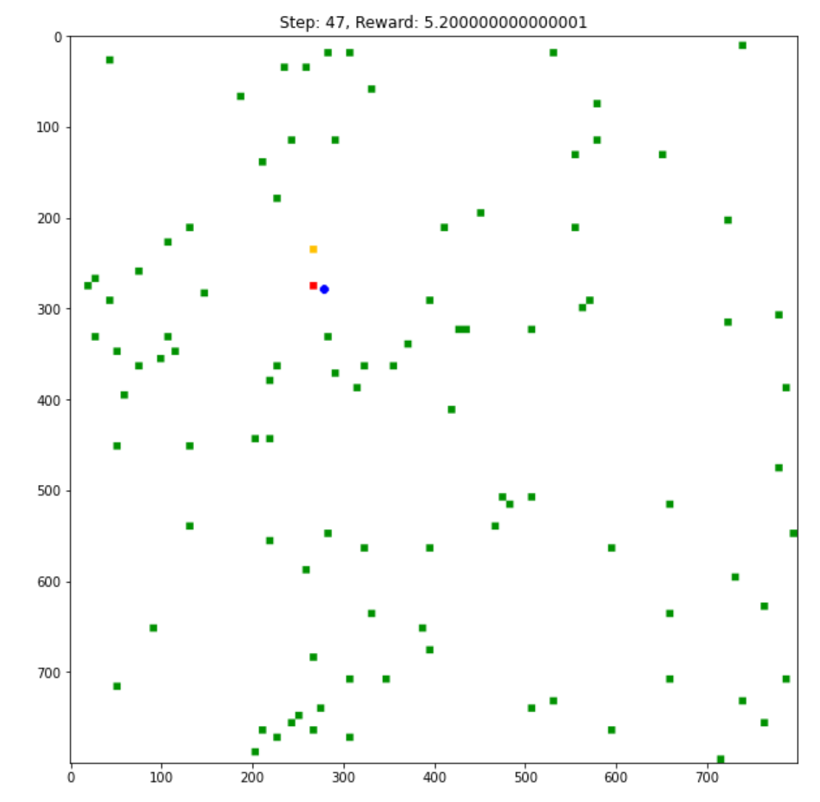
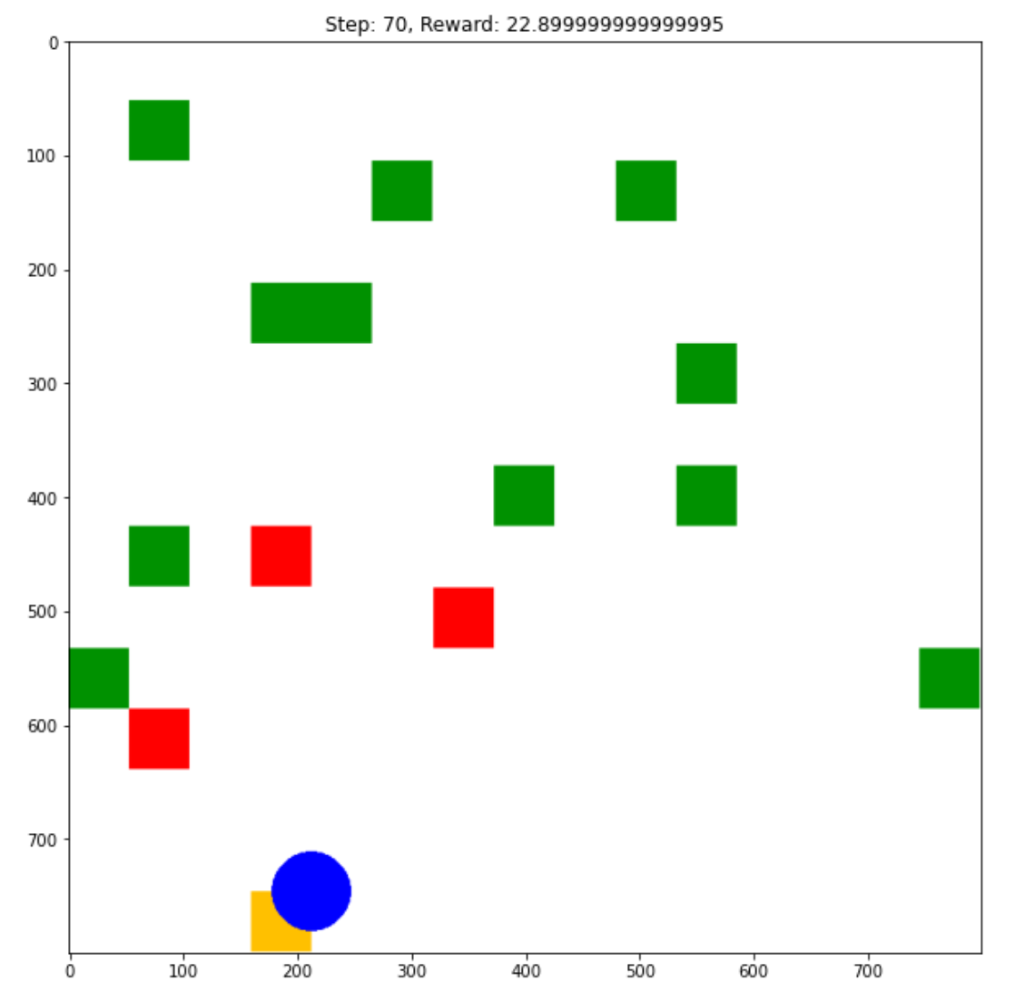
Was schon realisiert wurde

Slide 6
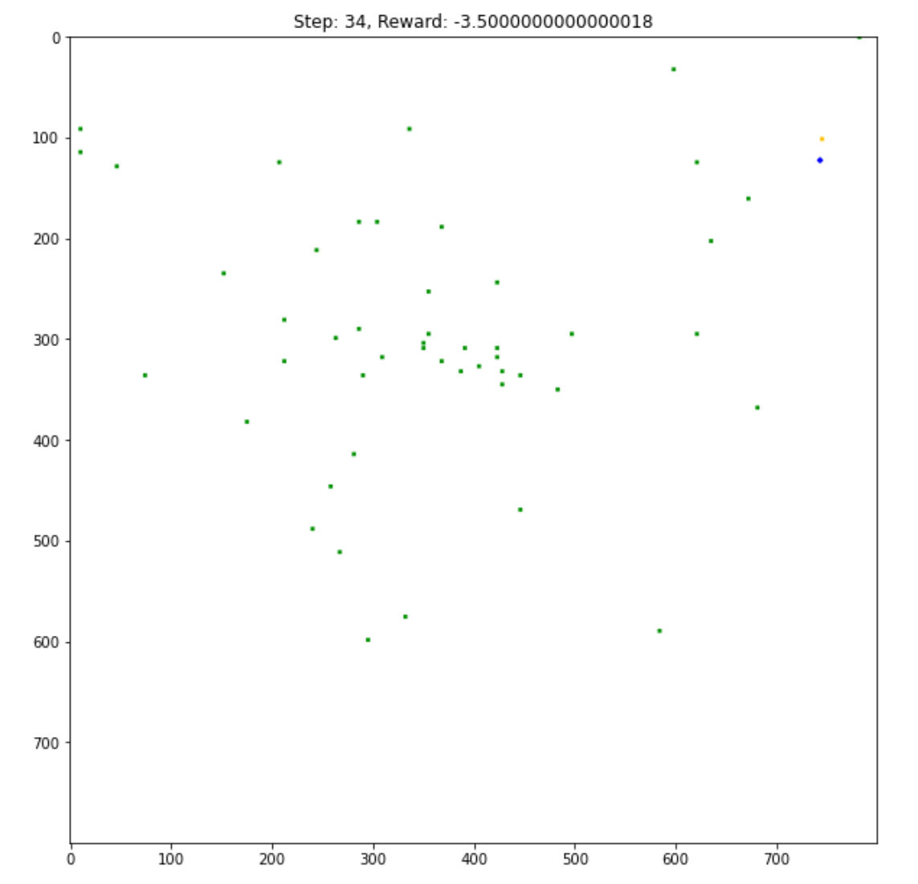
Was schon realisiert wurde
Berlin52

Slide 7
Die nächsten Schritte
Agent
Memory
policies
Euklidische Distanz
Environment 2.0
Richtige Darstellung der Datensätze

Slide 8
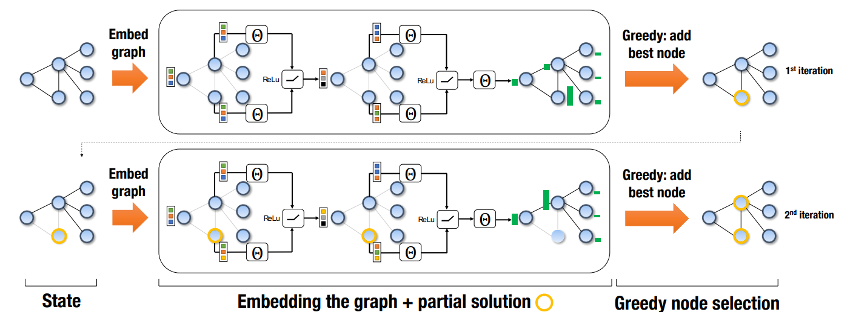
Graph Embedding Network mit Q-Learning

Slide 9
Q-Learning
Zustand:
Distanzmatrix
Bisherige Teiltour
Knotenkoordinaten
Aktion: noch nicht besuchte Knoten
Belohnung: Distanz zum neuen Knoten

Slide 10
Graph Embedding (structure2vec)
Repräsentation der Knoten durch Vektoren fester Größe
Q-Funktion soll das Graph Embedding beigebracht werden
Repräsentation soll geeignete Informationen enthalten, sodass Agent gute Entscheidungen treffen kann
Loopy belief propagation für Graph Embedding:
Knoten senden "Nachrichten" entlang der Kanten, sodass iterativ die Repräsentation gebildet werden kann

Slide 11
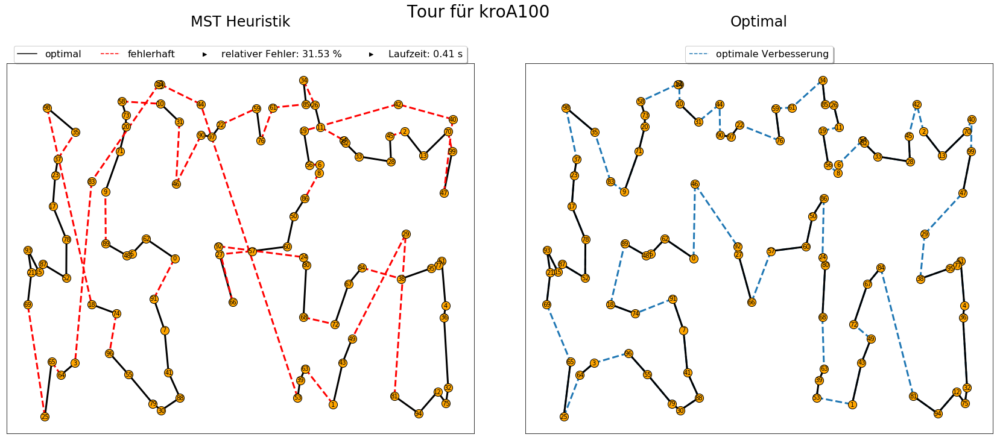
Baseline: MST

Slide 12
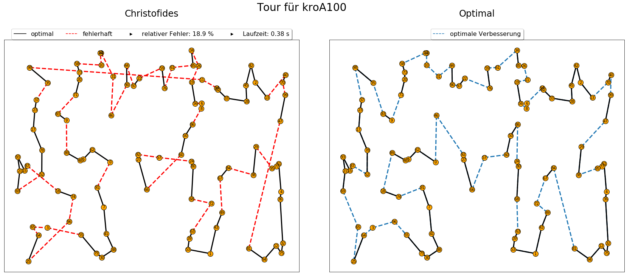
Baseline: Christofides

Slide 13
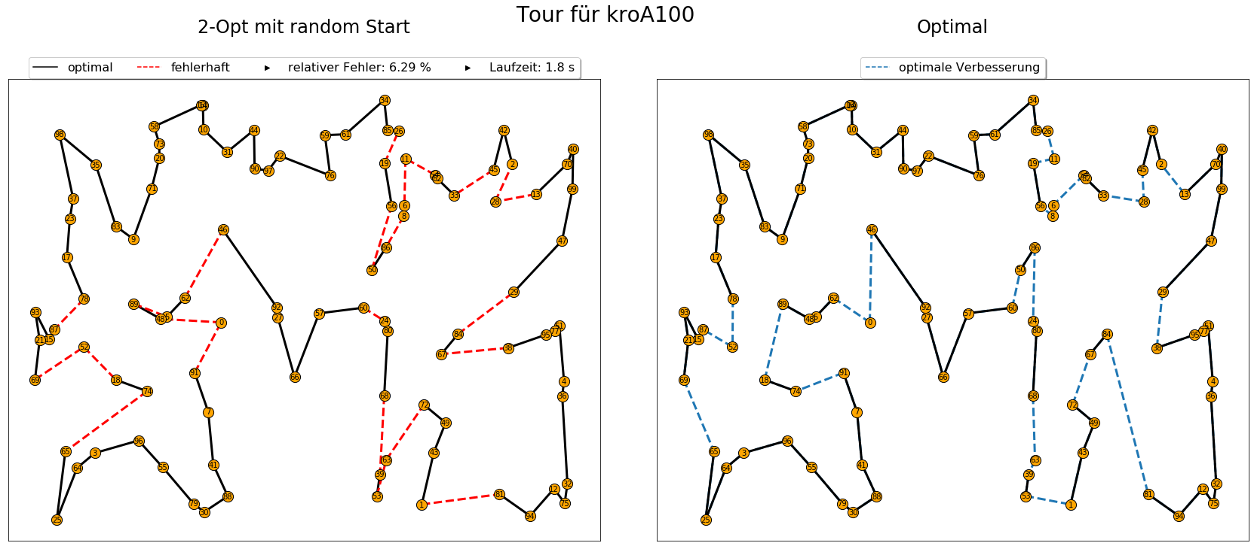
Baseline: 2-Opt

Slide 14
Die nächsten Schritte
Ersten "Durchstich" vorantreiben
Hyperparameter anpassen im Q-Learning
Bisherige Tour als geordnete Liste der besuchten Knoten darstellen
Aktuelle wird nur die Menge der besuchten Knoten beim Graph Embedding berücksichtigt

Slide 15
Wie wir unsere Ergebnisse Evaluieren
Vergleich der Euklidischen Distanzen und die Zeit die benötigt wird um das Problem zu lösen

